Slide 1
TriggerNER: Learning with Entity Triggers as Explanations for Named Entity Recognition
Bill Yuchen Liny, Dong-Ho Leey, Ming Sheny...
University of Southern California Amazon
[ACL2020]
51205901100
丁鹿新

Slide 2
Introduction
01
Methods
02
CONTENTS
Experiments
03
Conclusion
04

Slide 3
Introduction
/01

Slide 4
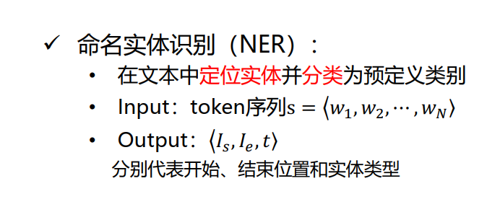
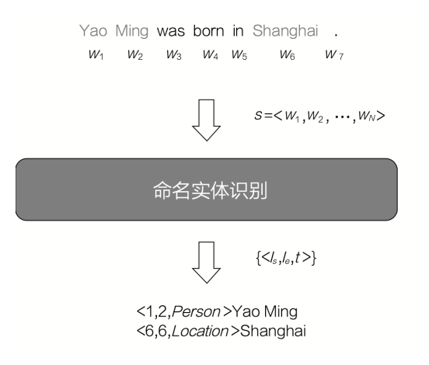
1.1 Background

Slide 5




1.1 Background
How to learn neural models for NER in a costeffective way？
Notes:
然而，为NER收集人类注释既昂贵又耗时，尤其是在社交媒体消息（Lin等人，2017a）和生物医学出版物、金融文件、法律报告等技术领域。如何以经济有效的方式学习神经网络模型成为一个重要的研究课题。

Slide 6
1.2 Related Work
Methods |  | Weakness
Dictionary-based distantly supervision (Shang et al.,2018; Yang et al., 2018). | 创建一个外部的大型实体词典然后将匹配句子视为额外的、噪声标记的数据 | 匹配句子的质量在很大程度上取决于词典的覆盖率和语料库的质量
Linking rules (Safranchik et al., 2020) | 关注序列中相邻元素是否属于同一类 | 旨在消除训练数据或人工注释的工作
﻿ Active learning (Shen et al., 2017; Lin et al., 2019) | 这种方法侧重于实例采样和人工注释UI，要求工作人员首先对最有用的实例进行注释 | 在训练新模型时，主动注释数据几乎没有帮助。
Transfer learning approaches (Lin and Lu, 2018) | 迁移学习 | 这些方法通常缺乏明确的理论依据来建议注释过程
Aggregating multi-source supervision (Lan et al., 2020) | 半监督学习

Slide 7
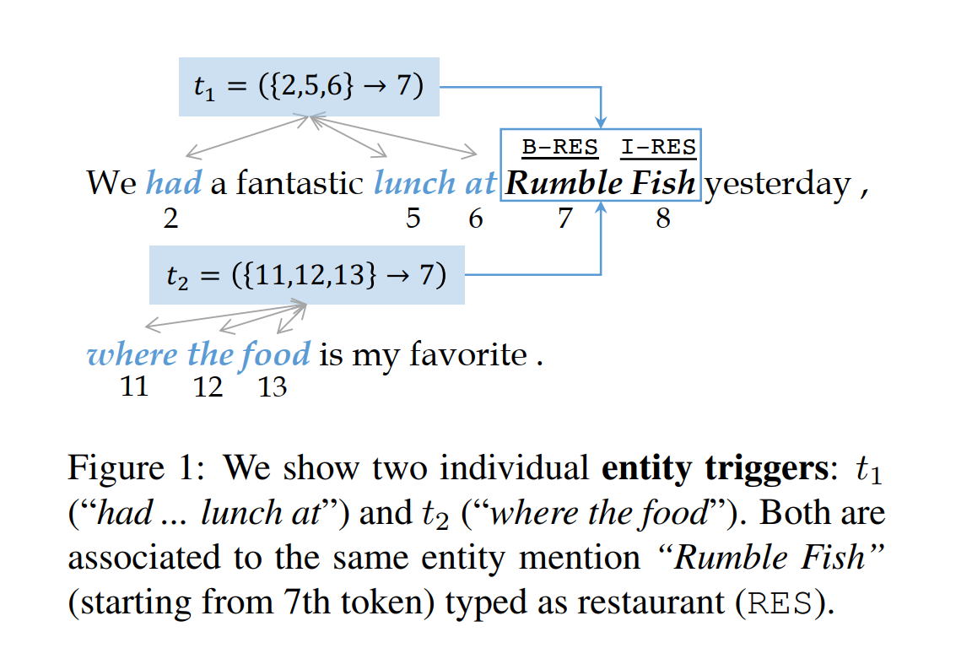
1.3 Innovation
Unlabeled Sentence:
﻿Bill enjoyed a great dinner with Alice at Zcxlbz.
﻿ had … lunch at
Notes:
我们人类根据某些充当线索的单词或短语来识别句子中的实体。。。我们将这些短语称为“实体触发器”。
与这些触发器指导我们识别过程的方式类似，我们假设它们也可以帮助模型学习有效的泛化。
我们可以讨论实体注释和标准模型的结合，从而增强实体的泛化能力
have dinner与现有触发器匹配have lunch通过它们的语义关系。。

Slide 8
Methods
/02

Slide 9
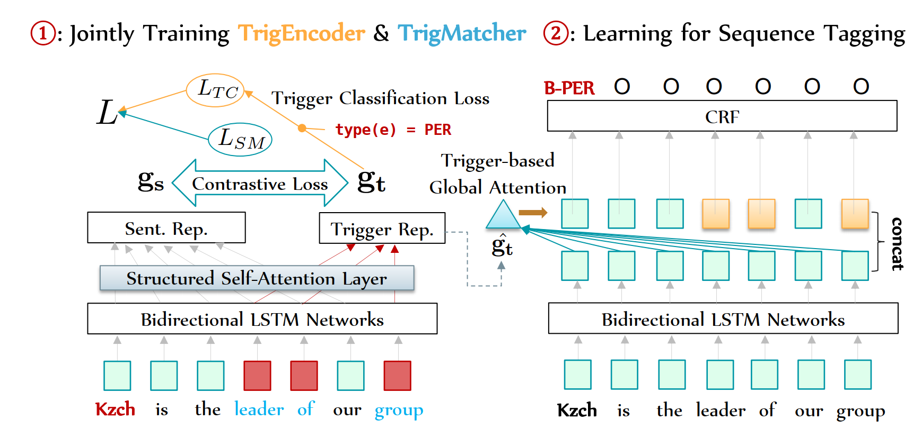
2.0 ﻿Trigger Matching Networks
Notes:
与传统的训练不同，我们的学习过程分为两个阶段，第一阶段包括联合训练触发分类器和语义触发匹配器，第二阶段利用触发器表示和给定句子的编码，使用注意机制学习标记符。

Slide 10
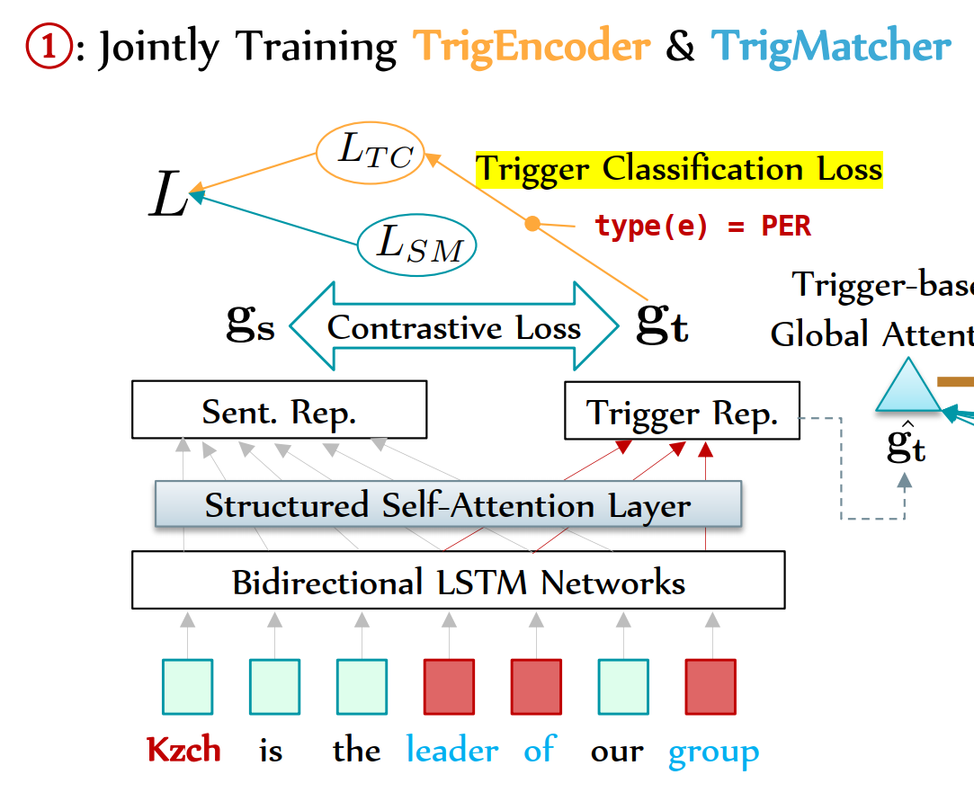
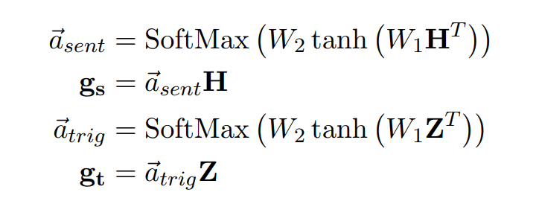
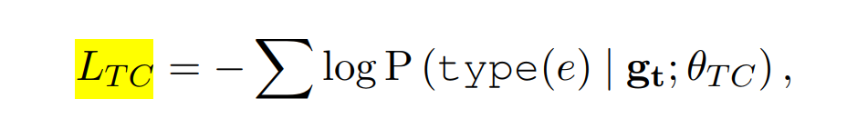
2.1 ﻿Trigger Encoding & Semantic Matching
TrigEncoder
Notes:
两者均是采用 BiLSTM + Attention 加权求和获取。gt 要做实体类型多分类，得到 LTC。
作者认为好的触发器的信息应该能帮助模型正确识别出实体的各种类型，为了衡量TrigEncoder的效果，文章设计了一个分类器，

Slide 11
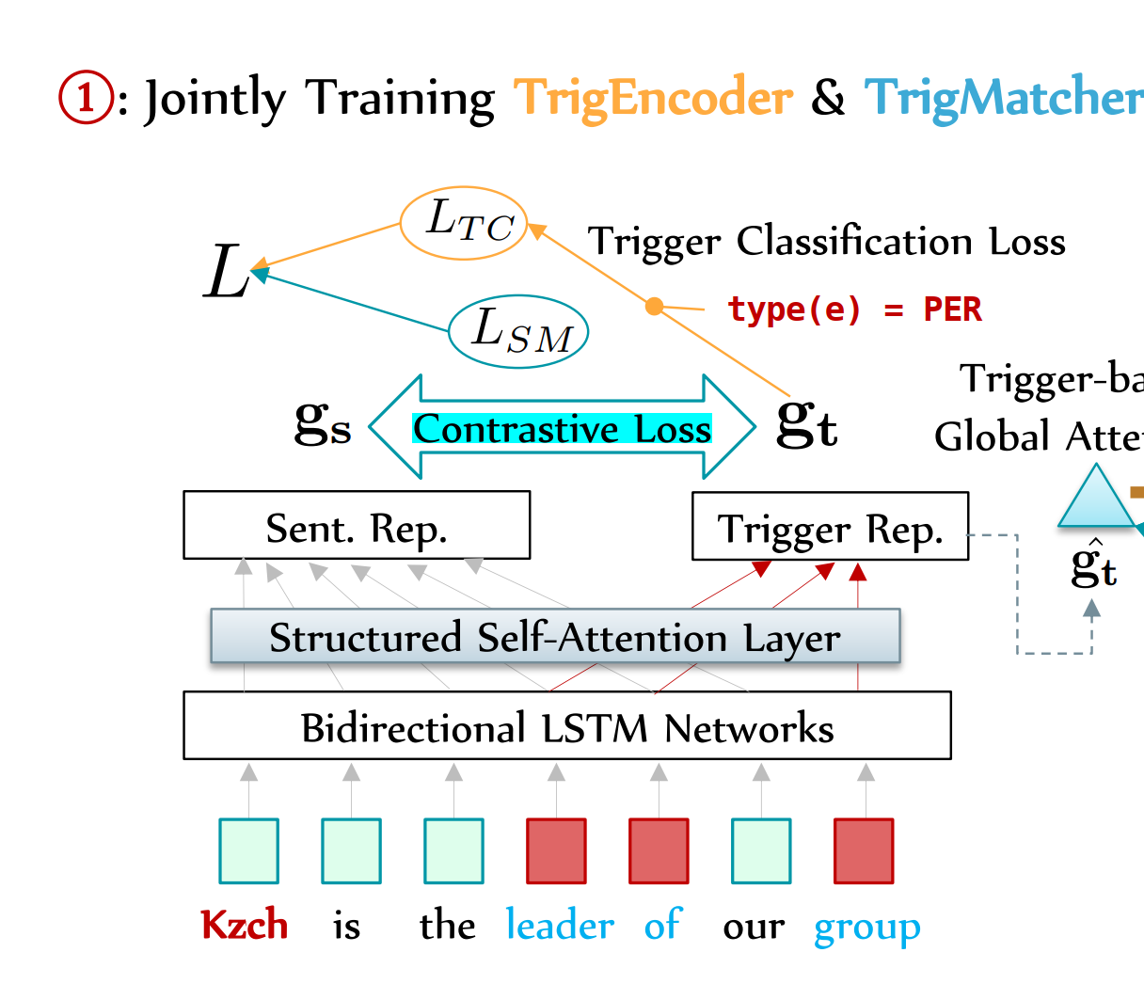
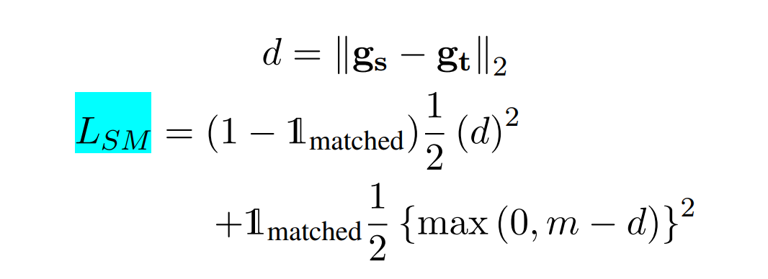

2.1 ﻿Trigger Encoding & Semantic Matching
TrigMatcher
第一步的训练就是联合训练TrigEncoder和TrigMatcher，相应的损失函数就是
Notes:
为了学习如何根据基于注意的表征来匹配触发语和句子，我们使用对比损失。直觉是相似的触发器和句子应该有密切的表现，即，它们之间的距离很小）

Slide 12
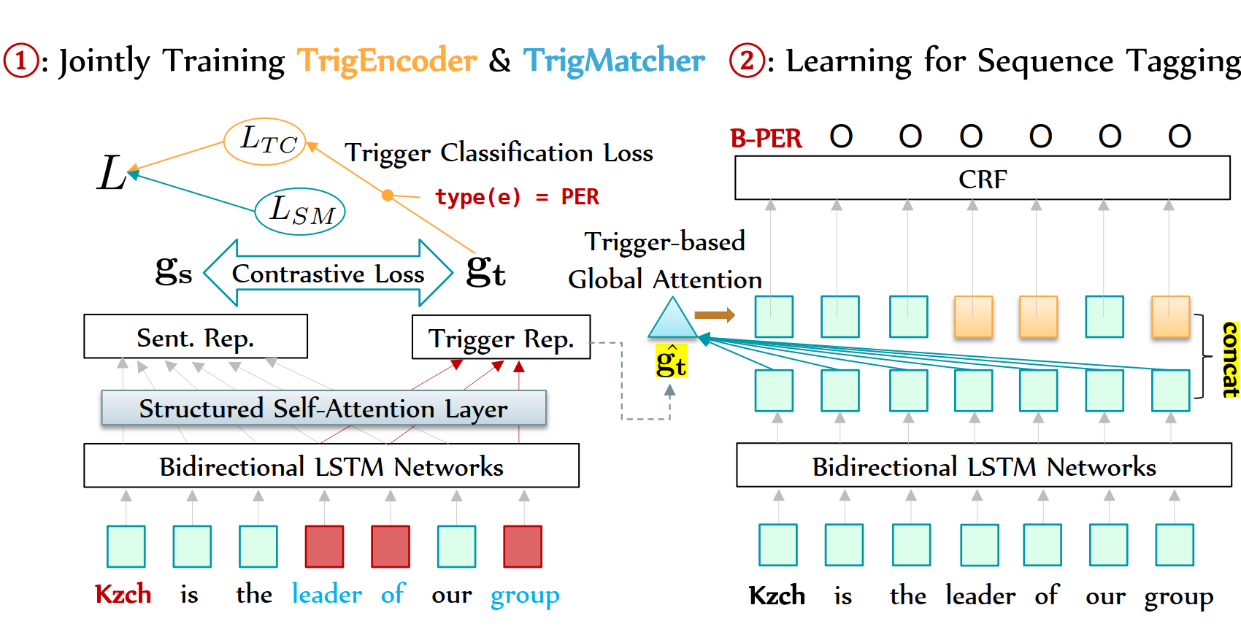
2.2 ﻿Trigger-Enhanced Sequence Tagging
SeqTagger
Notes:
当第一步训练完成后，会得到一个训练好的TrigEncoder和TrigMatcher，利用TrigEncoder编码得到的触发器向量的平均值作为gt查询向量，可以生成一个新的关于句子表示的向量，如下公式所示。然后将初始的句子向量H 跟新的句子向量H’拼接到一起，作为新的句子表示，传入条件随机场CRF，进行相应的序列标注

Slide 13
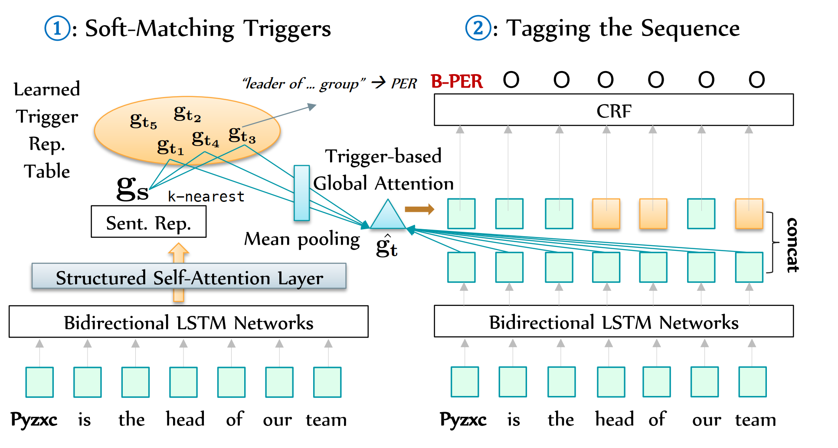
﻿2.3 Inference on Unlabeled Sentences
Notes:
当Trigger Matching Network训练完成后，在对没有触发器标注信息的句子进行预测时，会通过TrigMatcher，从所有的触发器词典中进行遍历，匹配到跟当前句子最相似的K个触发器。对这K个触发器的编码向量求平均后作为当前句子的触发器信息，从而使用Trigger Matching Network进行对应的命名实体识别，

Slide 14
Experiments
/03

Slide 15
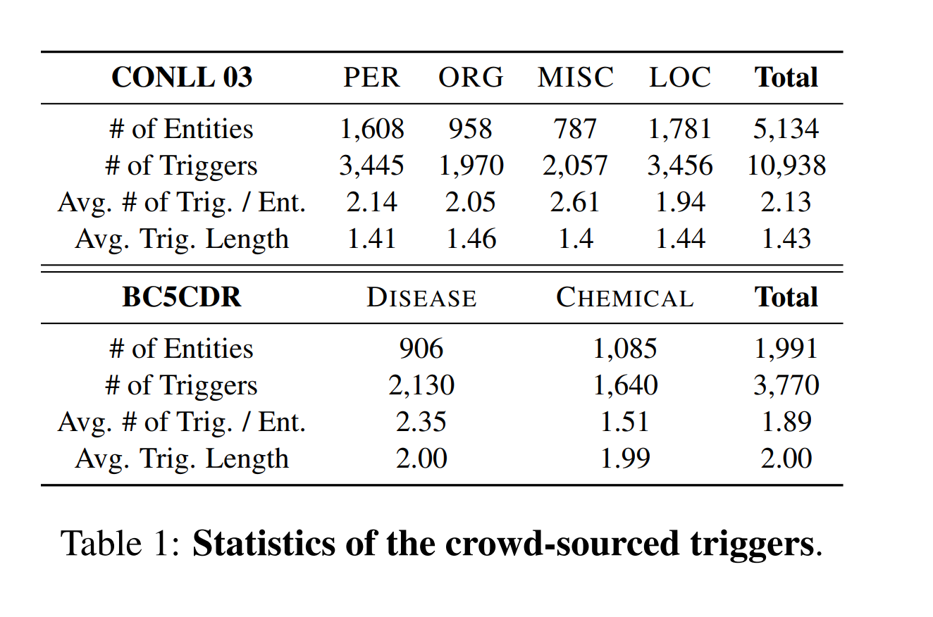
﻿3.1 Annotating Entity Triggers & Base model
﻿Base Model：
CNN-BLSTM-CRF (Ma and Hovy, 2016)
Dataset：
﻿a general domain dataset
CoNLL2003
﻿a bio-medical domain dataset
BC5CDR

Slide 16
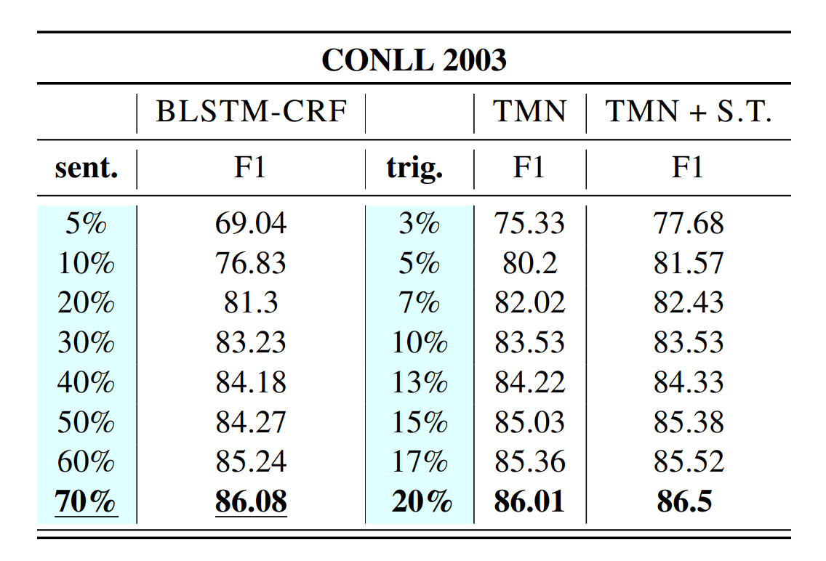
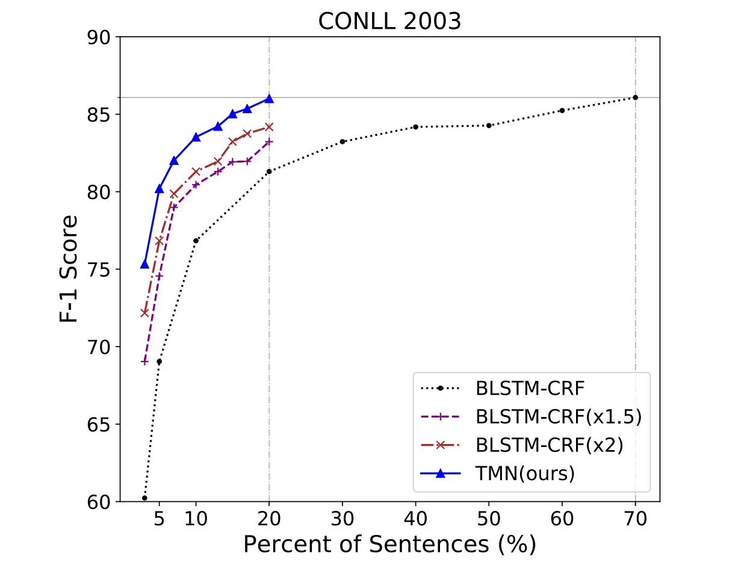
﻿3.2 Results and analysis
﻿1. Labeled data efficiency
20% ﻿trigger-annotated data =>
50%-70% traditional training data
﻿2. Annotation time vs. performance
﻿
Notes:
TMN模型只使用了20%的triggerannotated数据，其性能与使用50-70%传统训练数据的基线模型相当

Slide 17
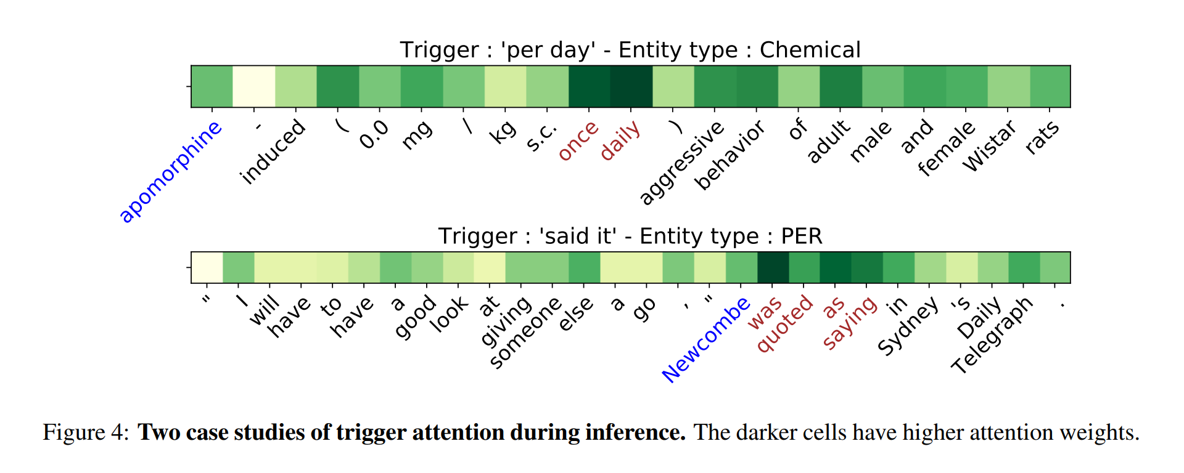
﻿3.2 Results and analysis
3. Interpretability & Generalization
﻿

Slide 18
Conclusion
/04

Slide 19
4 Conclusion
提出“entity trigger”的概念，这是命名实体识别问题的一种解释性注释的新颖形式。
提出一种新颖的学习框架，称为“Trigger Matching Network”，该框架能够联合学习触发器的表达和触发器跟所在句子之间的软匹配，能更好的将其推广到未标记的句子。
TMN使用20%的触发器注释语句达到了使用50-70%的注释语句训练传统模型的性能，比传统框架更具成本效益。

Slide 20
4 Future
对于TMN后期的研究：
研究如何自动生成触发器
把存在的实体触发器迁移到低资源的语言
改进实体触发器的建模方式

Slide 21
Thank you for listening.

